Slide 1
Akut omhändertagande
Notes:
Uppvärmning
Kasta inte in boll det första ni gör

Slide 2
SOS Alarm SMS-Livräddare hjartstartarregistret.se hlr.nu 112 Akut hjälp 114 14 Ej akut hjälp 1177 Sjukvårdsrådgivning 113 13 Krisinformation 010-456 67 00 Giftinformationscentralen

Slide 3
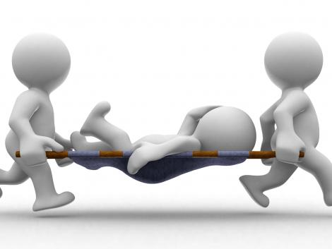
L-ABCDE
L –
A –
B –
C
L – Livsfarligt läge
Säkra platsen så att inga fler blir skadade. Behöver personen flyttas? Larma!
A – Andningsvägar (Airway)
Försäkra dig om att personen har fri luftväg. Har personen fri luftväg lägg då om möjlig
personen i stabilt sidoläge.
B – Bedöm andning (Breathing)
Se, Lyssna, Känn 10 s. Medvetslös utan eller onormal andning, påbörja HLR!
C – Cirkulation (Circulation)
Blödningar och andra skador
Notes:
När gick de HLR senast?
-Om nyligen, visa stabilt sidoläge, annars bara frigöra luftvägar.
Ev öva släplyft.

Slide 4
L-ABCDE
D – Dysfunktion (Disability)
Medvetandegrad, känselbortfall, pupiller, rörelseförmåga
E – Exponering (Exposure)
Leta efter dolda skador! Börja från huvudet och gå neråt. Finns tecken på andra skador? Sänkt kroppstemperatur?
Förebygg cirkulationssvikt genom att lägga personen ner och höja benen lätt. Undvik nedkylning.
Du kan bara göra en insats efter dina egna förutsättningar och kunskaper och känner du dig osäker så fråga om råd antingen genom 1177 eller 112.
Klar?
-Börja om från början, alternativt gå vidare till nästa om det finns fler skadade.
D –
E –

Slide 5
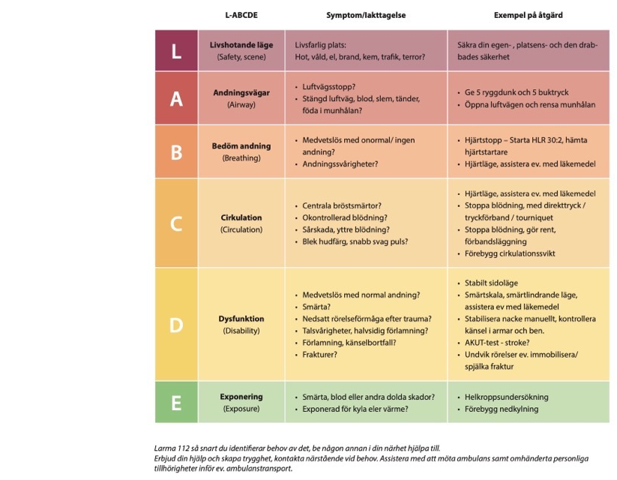

Slide 6
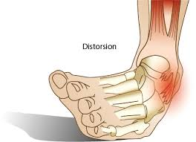
Akut omhändertagande
Högläge - för att minska svullnaden
Tryckförband - för att stoppa blödningen, sitta på i minst 30 min eller till medicinsk personal tar över.
Efter 15 min, lossa och linda om lösare
Kyla - för smärtlindring (Axonreflexen). Max 10-15 min med 1-2 timmars mellanrum.
Vila - för läkningen
Akut omhändertagande används med stor framgång vid stukningar eller mjukdelsskador.
Tryckförbandet skall läggas på direkt efter skadan skett för att ge maximal effekt.
För att uppnå målet att stoppa blödningen är en kompressionsbinda
det bästa valet men naturligtvis går det med andra lindor också.
Notes:
Detta gäller vid stukningar och mjukdelsskador
Högläge
Kompression (linda). Helst redan efter 30 s.
-Stor skillnad i efterhand för rehabilitering.
-Dra så hårt du kan och lite till. (Med sunt förnuft självklart. Barn lösare)
Kyla (Handduk eller liknande mellan)
-Vad har den för funktion?
-Lägg kyla på andra extremiteten för smärtlindring. Skickar blodet dit.
Visa och öva tryckförband!
-fötter
-knä
-Axel

Slide 7
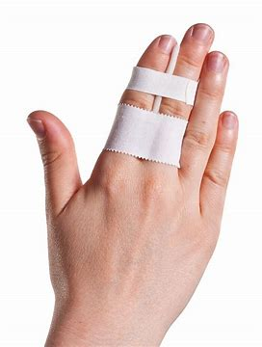
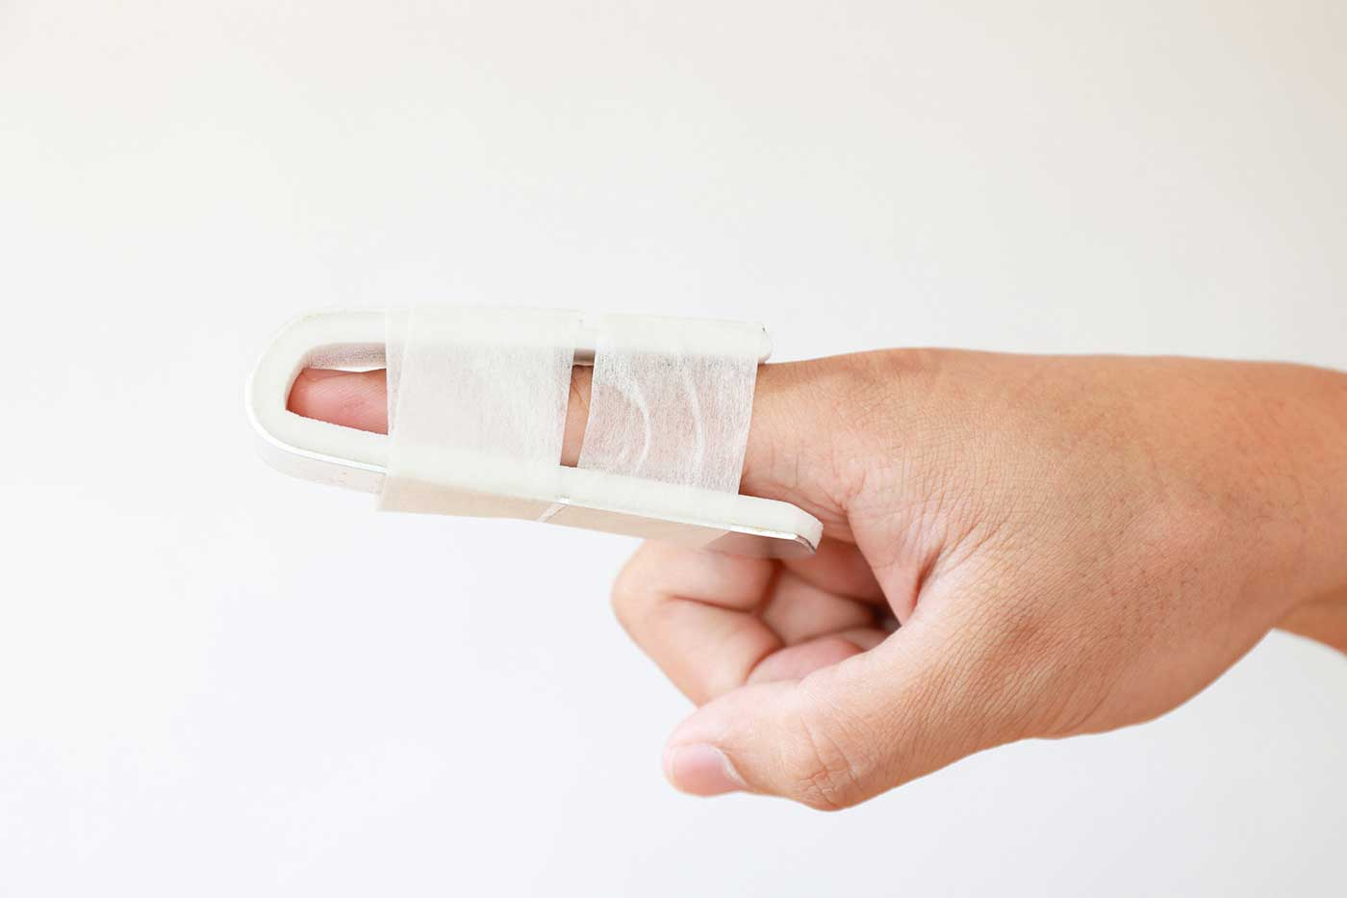
Stukat finger
Notes:
Oftast sker skador på fingrets mellanled som tyvärr är en av kroppens mest komplicerade leder. Stukning på fingrar innebär ofta mer eller mindre svåra ligamentskador och det är ofta bra att söka upp en arbetsterapeut för att rehabiliteringen.
Det finns bra skenor man kan köpa som gör det väldigt enkelt och är väldigt effektiva
På den första får man fortfarande rörlighet men samtidigt stöd.
Visa & öva LINDA TUMME
-Ankare runt handleden
-2-3 åttor runt tummen
-Fäst runt handleden
-(Valfritt) Linda åttor runt handen för extra stöd

Slide 8
Stukning
Ring 112?
Vid kraftig felställning
Sök vård?
Vid misstanke om benbrott
Vid misstanke om att ligament gått av
En stukning läker vanligtvis av sig själv, men man kan korta ner läkningsprocessen.

Slide 9
Diskutera stukning/mjukdelsskador!
Är något oklart?
Har ni nödvändig utrustning med er?
Ni är på match, varpå en spelare trampar snett och faller ner på marken. Ni misstänker stukning.
Hur går ni tillväga?

Slide 10
Rehabilitering stukning/mjukdelsskada
Protection (Skydda) – Minimera belastning, använd kryckor
Rest (Vila) – Fortsätt vila. Belasta inte mer än nödvändigt.
Ice (Is) – Om svullnaden inte lagt sig.
Compression (Tryck) – Till svullnaden lagt sig
Ska sitta lagom hårt. Ska inte vara obehagligt.
Lätta eller ta av lindan innan sömn och linda igen på morgonen.
Elevation (Högläge) – Mest effektivt inom 24-48 timmar, eller längre om det fortfarande är svullet.
Notes:
En mindre muskelbristning läker oftast på ett par veckor. Låt bli att belasta den skadade muskeln under några dagar, men fortsätt att röra på den. Det gör att blodcirkulationen i muskeln ökar och skadan läker fortare. Det är viktigt att du tränar upp muskeln igen innan du börjar med de aktiviteter du höll på med innan bristningen.
(se videor och/eller uppsök arbetsterapeut)
Risken att stuka sig igen är hög första året. Genom en god rehabilitering och kontrollerad återgång till träning kan man minska risken med ca 50%.

Slide 11
Rehabilitering stukning/mjukdelsskada
Första dagarna:
Behåll lindningen på
Högläge så mycket som möjligt
Så snart som möjligt (när smärtan tillåter):
Börja träna funktionen över leden
Konsultera fysioterapeut eller kolla videor på rehab-övningar
Successivt börja belasta och återgå till vanlig träning
Tejpa fotleden i början för att stabilisera
Lyssna på kroppen!
Notes:
Med ”så snart som möjligt” menar jag inte att man ska tillbaka till vanlig träningsnivå.
Utan försiktigt. Lyssna på kroppen, gör det ont säger kroppen stopp.
Konsultera proffs och rehabilitera med enkla övningar. Detta bör man göra i 2 månader.
Då kommer allt bli bra, annars finns risken att man gör det värre.

Slide 12
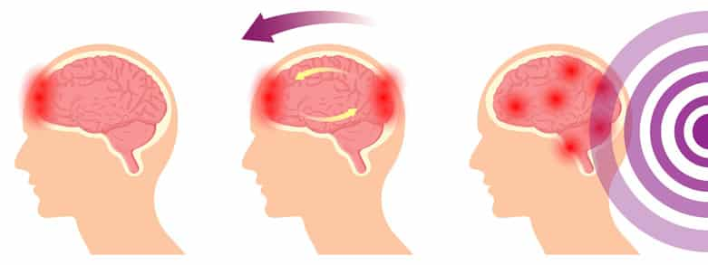
Skallskador
Om och när man misstänker att en person skadat skallen på ett eller annat sätt.
Symtom
Illamående
Huvudvärk
Trötthet
Svimmat, ”svartnat” för ögonen
Ljuskänslig
Olikstora pupiller.
Pupiller som inte reagerar på ljus
A.K.U.T (vad betyder det?)

Slide 13
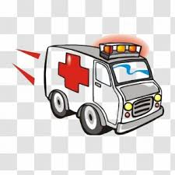
Skallskador
RING 112 OM:
Personen är avsvimmad längre än en minut
Personen har kramper
Det tar lång tid för personen att återhämta sig, har yrsel, förvirring, sömnighet.
Behandling
Stillhet
Hålls vaken
Till Sjukhus/VC
Notes:
I allmänhet bör personer med en skallskada söka medicinsk hjälp om de uppvisar något av dessa symtom
Om tex ett barn slagit i huvudet ganska LÄTT, men inte uppvisar några symptom, berätta för föräldrar.

Slide 14
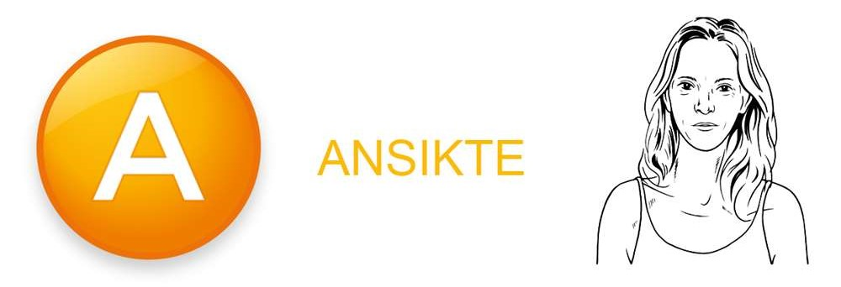
Notes:
30.000 personer drabbas varje år av stroke i Sverige

Slide 18
Övning
Symtom
Illamående
Huvudvärk
Trötthet
Svimmat, ”svartnat” för ögonen
Ljuskänslig, svårt att följa rörelser?
Olikstora pupiller.
Pupiller som inte reagerar på ljus
A.K.U.T (vad betyder det?)
Test
”Hur känner du dig?”
”Har du ont någonstans?”
Detta märker du ofta utifrån att se och tala med personen.
Svimmade personen? ”Beskriv vad som hände.”
Kan t.ex. lysa med ficklampa och ”Följ fingret med blicken”
Jämför pupillerna
A.K.U.T

Slide 19
Diskutera skallskador!
Är något oklart?
Var drar man gränsen mellan akut skallskada, söka icke-akut vård och bara meddela föräldrar t.ex?
Ni är på match, varpå två spelare krockar och slår huvudena i varandra. Den ena faller ihop på marken och ligger stilla medan den andra stapplar runt i några sekunder för att sedan ställa sig och titta på målvakten på andra sidan planen.
Hur går ni tillväga?

Slide 20
Rygg och nacke
Om och när man misstänker att en person skadat rygg eller nacke på ett eller annat sätt.
Symtom
Ömmar över ryggrad och eller nacke
Känselbortfall eller domningar i händer, ben eller fötter
Behandling
Säkra nacke och rygg
Undvik rörelse
Till sjukhus med ambulans
Notes:
Vid minsta misstanke, agera som om det vore en skada till motsatsen är bevisad. Smärtan dyker inte alltid upp direkt.
Nackkrage rekommenderas inte längre.
Manuell fixering rekommenderas endast om personen inte själv kan ligga still/hålla huvudet neutralt.

Slide 21
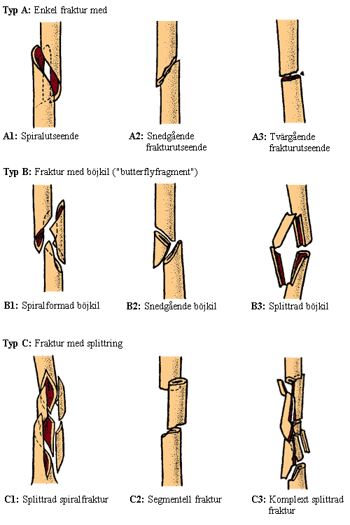
Benbrott
Fraktur - om och när man misstänker att en person inte stukat sig utan brutit ett ben.
Symtom
Stark märta lokalt
Felställd extremitet
Oförmåga att röra extremitet nedanför
Behandling
Stillhet, rörelse ger smärta
Smärtlindring (Axonreflexen)
Spjäla, stabilisera
Öppen fraktur skyddas med förband
Öppen fraktur, kraftig blödning? Ring 112!
Till VC/jourmottagning/
Akutmottagning
Notes:
Ta hand om personen, finns inte så mycket mer man kan göra.

Slide 22
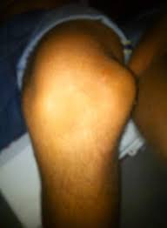
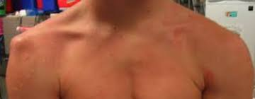
Urledvridning
Felställning över led
Symtom
Felställd led
Svår och intensiv smärta
Behandling
Stillhet, rörelse ger smärta
Smärtlindring (Axonreflexen)
Spjäla, stabilisera om möjligt
Genast till VC/jourmottagning/
akutmottagning
Om du vill ha råd; 1177
Notes:
Låt ligga på bra sätt,
ta hand om personen,
försök inte dra tillbaka själv.
Ibland, särskilt knän kan hoppa tillbaka direkt av sig självt. Kolla ändå alltid upp på sjukvård efter brosk/nervskador

Slide 23
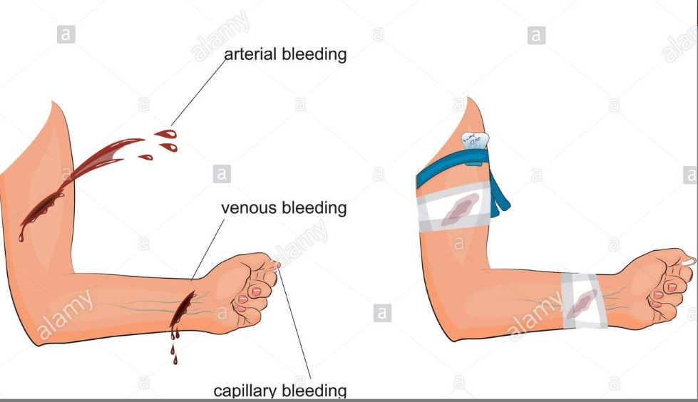
Okontrollerad blödning
Symtom
Kraftig blödning
Blek
Kall hud
Oro, ångest
Snabb andning
Snabb puls
Yrsel
Förvirring
Törst
Apati
Medvetandesänkning

Slide 24
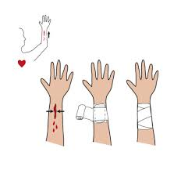
Blödningar
Behandling
Högläge
Direkt tryck
Tryckförband, avsnörande förband får ENDAST läggas om blödningen efter tryckförbandet är pålagt fortfarande är så kraftig att risk finns
för att personens liv är i fara.
Stillhet, rörelse kan ge ökad blödning
Observera cirkulationssvikt
Till sjukhus med ambulans vid stora blödningar
Notes:
Små blödningar:
Tvätta rent. (Vatten, mild tvål, eventuellt antiseptiska medel tex jod eller klorhexidin (minskar risk för infektion)
Plåster
Skrapsår:
Pincett, fuktad ren trasa
Använd nagelborste!
Visa:
Direkt tryck
Tryckförband/första förband
Tamponera
TQ
Släpp aldrig trycket från ett stort sår.
-Man vet att det är en arteriell blödning om det sprutar rytmiskt, efter hjärtats takt. Då kräver det extra snabb åtgärd.

Slide 25
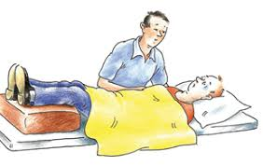
Cirkulationssvikt
Händer personer som råkar ut för något som gör att cirkulationen riskerar att svikta, t.ex. genom stor blödning och allergichock.
Symtom
Kall hud
Fuktig hud
Blek
Ångest, oro
Snabb andning, hyperventilering
Förvirring
Medvetandesänkt
Svaghet
Snabb puls

Slide 26
Cirkulationssvikt
Behandling
Ventilation - Se till att personen kan andas och att de får luft
Vila - Håll personen liggande om möjligt med benen i högläge
Värme - Personer förlorar snabbt värme så mycket kläder och filtar både över men framför allt under
personen.
Varsamhet - Rörelse kan ge smärta och försämrad status så hantera personen varsamt
Till Sjukhus med ambulans

Slide 27
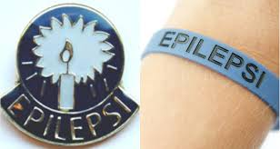
Sjukdomar
Epilepsi/kramper
Symtom
Kramper lättare, måttliga eller stora
Medvetslöshet
Behandling
Lossa kläder runt personens hals
Skydda personens huvud t.ex. genom mjukt under huvudet
Prata lugnt och lämna aldrig personen ensam stoppa ALDRIG in något i munnen även om personen biter sönder sig där
Kolla tiden, när började anfallet och hur länge höll det på
Var beredd på att personen kan ha det jobbigt när anfallet är över, lägg personen i stabilt sidoläge i så fall. Om ingen andning, HLR.
Har personen en känd epilepsi? Hur länge brukar anfallen i så fall vara?
Larma 112 om personens anfall inte går över inom 2-3 minuter, om personen efter anfallet inte vaknar ordentligt eller om personen skadat sig på annat sätt.

Slide 28
Sjukdomar
Diabetes
Symtom
Hunger
Irritation
Apati
Darrningar/ skakningar
Oro
Kallsvettig
Kramper
Sluddrigt tal
Slö
Förvirrad
Medvetslöshet/ Koma

Slide 29
Sjukdomar
Diabetes
Behandling
Personen måste få i sig socker t.ex. druvsocker, kan vara nödvändigt att lirka/tjata på
personen att äta. Kräver att personen är medvetande.
Medvetslös person läggs i stabilt sidoläge, om medvetslös utan andning, HLR
Larma 112 och lämna inte personen ensam
Notes:
Prata med föräldrar!
Adrenalin (Epipen) är ok vid allergichock, men insulin ska inte användas på diabetiker om man inte är säker på att insulin är rätt behandling för stunden.

Slide 30
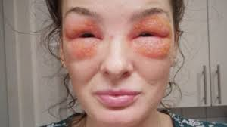
Sjukdomar
Allergisk chock
Uppstår när någon får i sig ett ämne de inte tål. I det fallet frigörs Histamin som gör att blodkärlen vidgar sig och detta orsakar att slemhinnorna svullnar.
Symtom
Andningssvårigheter, pipande andning
Svullnad i mun och svalg
Klåda
Utslag
Illamående/kräkning
Blekhet
Kallsvettig
Buksmärta
Notes:
Anafylatisk chock
Kortison minskar inflammationen i kroppen. Viktigt att veta att kortison inte behandlar allergiska reaktionen utan inflammationen som orsakas av allergiska chocken.

Slide 31
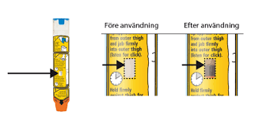
Sjukdomar
Allergisk chock
Behandling
Kortisontabletter t.ex. Betapred
Adrenalin via injektion t.ex. EpiPen
Fortsätter anfallet kan luftvägarna blockeras, medvetslös utan andning, starta omgående HLR
Larma 112, personen måste under behandling omgående
Notes:
Fråga om personer har allergi. Fråga vad de tycker du ska göra, om och var de har läkemedel osv.
Kortison minskar inflammationen i kroppen. Viktigt att veta att kortison inte behandlar allergiska reaktionen utan inflammationen som orsakas av allergiska chocken.

Slide 32
Sjukdomar
Allergisk chock
Behandling
Lägg personen ner, alternativt hjärtläge
Lossa åtsittande kläder
Larma 112
Vid cirkulationssvikt, -högläge
Ge adrenalinpsruta, mitt på lårets utsida, håll kvar 10 s
Om tillgängligt, ge en andra dos efter 10 min om tillståndet inte förbättrats
Notes:
Fråga om personer har allergi. Fråga vad de tycker du ska göra, om och var de har läkemedel osv.
Kortison minskar inflammationen i kroppen. Viktigt att veta att kortison inte behandlar allergiska reaktionen utan inflammationen som orsakas av allergiska chocken.

Slide 33
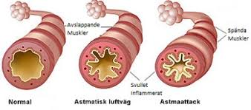
Sjukdomar
Astma
Orsakas av en kronisk inflammation i de nedre luftvägarna. Slemhinnorna svullnar och segt slem bildas.
Symtom
Snabb andning
Spända nack- och eller bröstmuskler
Blek
Kallsvettig
Väsande/pipande andning
Hosta
Behandling
Ordinerad medicin framförallt luftrörsvidgande tas t.ex. Ventoline
Fortsätter anfallet kan luftvägarna blockeras, medvetslös utan andning = HLR
Larma 112, personen måste under behandling omgående
Notes:
Visa Hjärtläge!

Slide 34
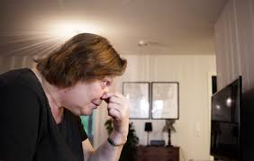
Sjukdomar
Näsblod
Behandling
Kläm åt om näsans mjuka del och sitt sen framåtlutad i minst 10 minuter. Har näsblodet inte slutat på
dessa 10 sitt 10 minuter till.
Varje gång du släpper om näsan för att ”kolla” om det blöder så får du börja om med 10 nya minuter.
Spotta ut ev. blod, svälj inte. Risk för kräkningar.
Undvik om möjligt att stoppa in saker i näsan då det kan riva upp såret när det tas ut.
Dra inte in eller snyt dig inte när du fått stopp på blödningen
då risken är stor att det börjar igen.
Slutar inte blödningen inom 30 min, uppsök sjukvården
Tar personen blodtunnande? Uppsök sjukvård!
Notes:
Undvik GENERELLT att stoppa in saker i näsan. Dock går det bra med en bomullsbit dränkt i vätska, helst t.ex matolja.
90% av näsblödningar uppstår i främre delen av näsan. Då är detta aktuellt.
Ca 10% av näsblödningarna sker dock i bakre delen av näsan.
-Då hjälper inte detta. Uppsök öron-näsa-hals-specialist på sjukhus.
-Symptom är om detta inte hjälper eller om det fortsatt rinner ner i svalget.

Slide 35
Diskutera!
Vad har ni lärt er i dag?
Hur ska ni göra för att hantera olyckor inom er verksamhet, grövre olyckor såväl som mindre?
Vem gör vad?
Hur hanterar ni eventuell publik, föräldrar et cetera?
Var har ni utrustning?
Vet alla vad som finns i Första Hjälpen-väskan och hur man använder sakerna?
Har ni feedback till mig som instruktör?

Slide 36
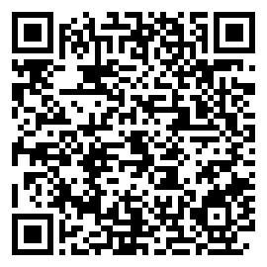
Utvärdering av denna utbildning
Edvin Rösliden
070-595 93 57
edvin.rosliden@outlook.com

